Slide 1
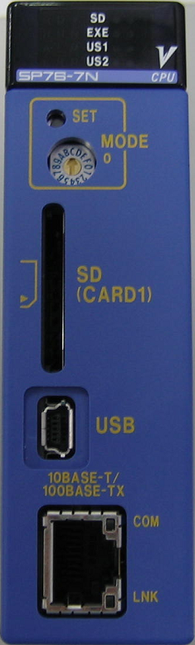
LAN LED검사（３／３）
・LAN 콘넥터를 접속하여 LNK이 점등되는 것을 확인 후 OK를 누르세요.
（COM은 점멸해도 OK、단 COM이 점등된 상태로 지속되면 NG입니다.）
점등
LNK

